Slide 1
C++程序设计

Slide 2
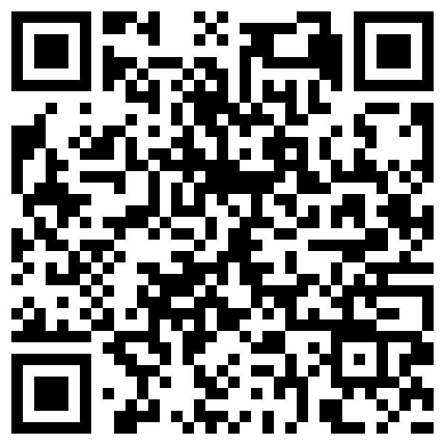
课程前述
课程资料：http://github.com/njcit-Liu/C-Plus-Sources

Slide 3
1、数据种类：
变量；常量
2、数据类型：
基本数据类型：
整型（int）;
实型（float）；
bool型;
字符型（char）；
自定义数据类型：

Slide 4
数据定义：
变量定义：
变量类型 变量名
int num;
全部以数字 字母以及一些特殊字符构成。必须以字母或下划线开头。
大小写敏感。

Slide 5
常量定义：
（1）const关键字;
（2）预编译命令；#define

Slide 6
I/O语句：
printf；
scanf;
cout;
cin;

Slide 7
操作符
一元操作符；
二元操作符；
三元操作符；

Slide 8
过程控制语句：
逻辑判断语句(if)
（1）没有分支；
（2）单逻辑分支；
（3）多逻辑分支；
（4）判断语句嵌套；

Slide 9
练习题：
1、从屏幕中输入两个数字，分别进行加，减，乘，除，取余操作，并将结果输出至屏幕。
2、从屏幕中获取一个数字，并对其进行前置自增，自减、后置自增，自减、逻辑取反操作，并将结果输出至屏幕。
3、从屏幕中输入两个数字，使用三元运算符对这两个数字进行大小判断，并输出较大的那个数字。

Slide 10
练习题：
4、从屏幕中输入一个数字，判断该数字是否是素数？
5、从屏幕中获取一个年份，判断该年份是否是闰年。
6、从屏幕中输入一个百分制成绩，并对该成绩进行分类。

Slide 11
练习题：
7、在屏幕中输出一个60*60的围棋棋盘。
8、任意输入一个整数，按位翻转输出。例如输入124，输出421。
9、使用循环语句来输出爱心。

Slide 12
10、破译密码：
密码算法：第一个字母变成第26个字母，第i个字母变成第（26-i+1）个字母，非字母字符不变
r u r m w g s v h v x i v g

Slide 13


PPT模板下载：www.1ppt.com/moban/

